Slide 1
基于在线旅游网站在线评论数据的民宿旅游
价值共创研究（回复绩效）
小组成员：惠康欣、韩思雨、邓昕、林云婷

Slide 2
目录
CONTENTS
01
02
03
04
选题与目的
数据来源
数据结构
理论模型&实证模型

Slide 3
选题与研究目的
Research Topic & Purpose Of Research
选题
研究目的

Slide 4
选题与研究目的
Research Topic & Purpose Of Research
基于在线旅游网站在线评论数据的民宿旅游价值共创研究（回复绩效）
民宿
区别于传统酒店、饭店、宾馆，给游客以家的感受；体验旅游地风俗和文化的重要载体。
顾客参与与价值共创
消费者越来越多地参与到价值的产生过程中来，帮助提升服务质量，降低成本，提升满意度
互联网带动民宿消费与价值共创
旅游网站与民宿网站的产生；新的交流模式便捷了消费者与服务提供者的互动，在线评论形成顾客价值。
Notes:
选题：研究主题：民宿价值共创（消费的顾客与房东共同参与到价值生产的过程中来），那么顾客的参与体现为公开展示的互动，旅游网站的在线评论数据，是否推动民宿的消费？
2.消费者不仅仅是被动的购买者
3.在线评论影响一部分消费者的决策，形成顾客价值

Slide 5
数据来源及获取方案

Slide 6
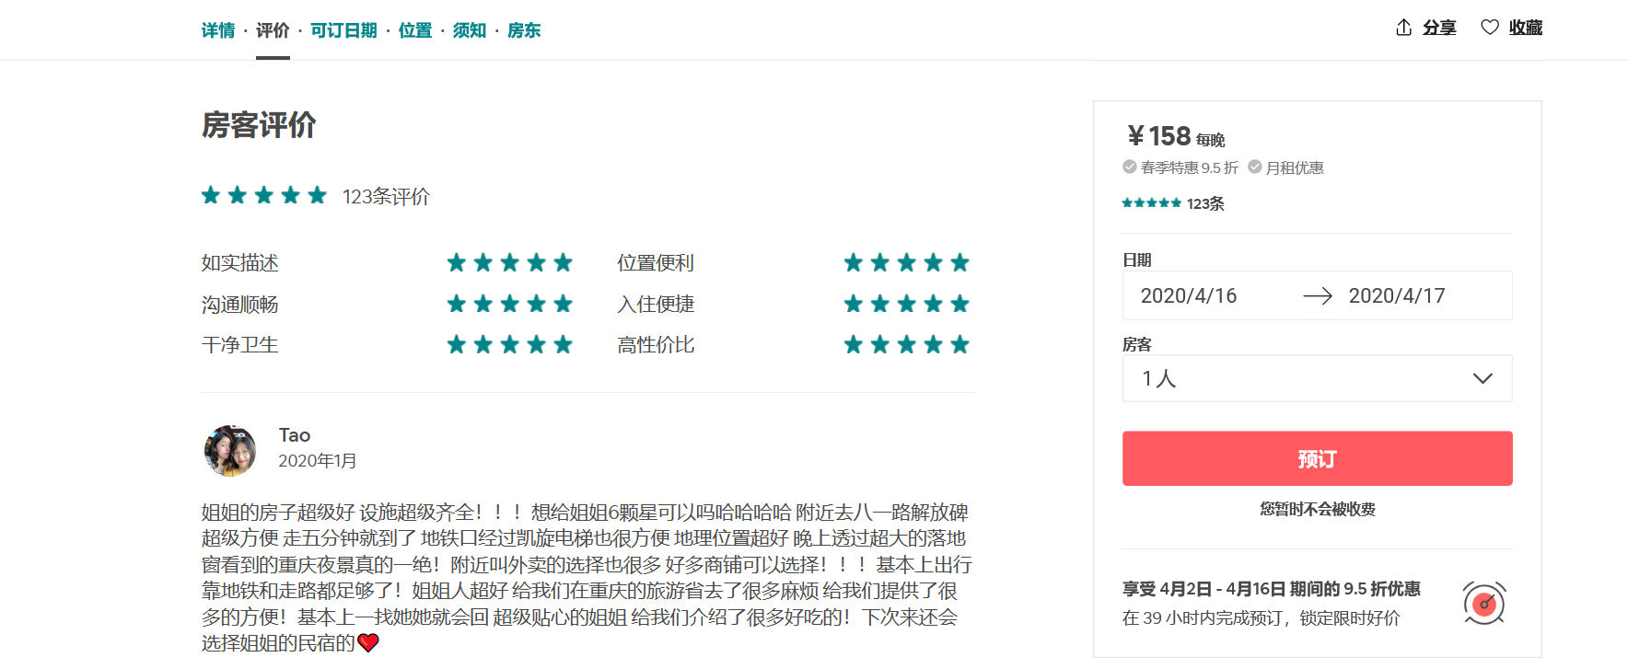
数据来源及获取方案
Airbnb是AirBed and Breakfast ("Air-b-n-b")的缩写，中文名：爱彼迎，是全球最大的特色民宿短租、度假公寓预订平台。其社区平台分布在191个国家、65,000个城市，被时代周刊称为“住房中的EBay”。

Slide 7
数据结构

Slide 8
数据结构
因变量
订单的数量——用评论数量来衡量
我们将订单的数量看作价值共创的结果表现，因而评论数量越多，认为基于在线旅游网站在线评论数据的民宿旅游价值共创结果越显著。
评论数量作为网站平台提供或显示的针对某一产品的所有已发布评论的统计数据，评论数量反映了进行评论的消费者数量，是购买产品的顾客数量的象征，也被看作产品受欢迎度的标志。

Slide 9
数据结构
自变量
①回复率：总回复数量占总评价数量的比率。
②回复效率：回复时间的快慢。
③回复质量：回复内容的有用性、认真程度。
以上三个变量反映了房东在该平台评论区的价值创造能力，反映了房东提供服务的能力及质量，顾客可以通过评论区的回复绩效判断该房源的质量以及服务的态度。

Slide 10
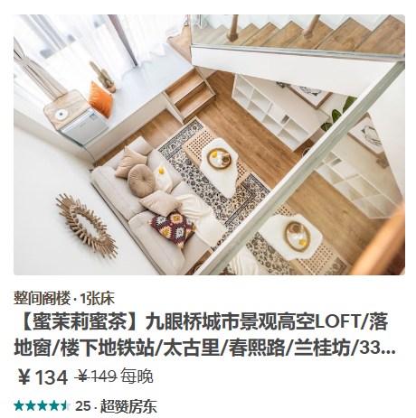
数据结构
控制变量
①价格：每个房源的价格。
②房源类型：如整套公寓、整件阁楼、独立房间等。
③地理位置：记录房源的地理位置信息。
以上三个变量均为房源的基本信息，不同类型的房源可能会对评论数量有较大影响，因为作为控制变量。

Slide 11
理论模型&实证模型

Slide 12

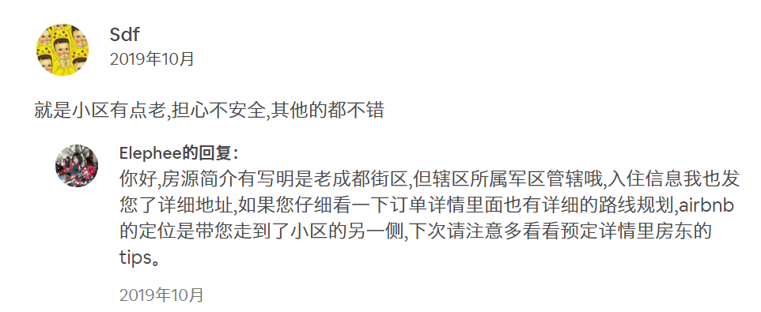
理论模型
钟振东将价值创造过程分为价值促进、互动和独自创造三个阶段，在互动阶段，企业和顾客都是价值创造的主体，企业拓宽与顾客互动的接口，简洁有效地影响顾客的体验和感知，同时顾客也能以生产合作者的身份参与到企业的生产过程中。
民宿平台的在线评论和回复功能，使得商家和顾客之间能进行积极、主动的互动。用户的评论浏览选择产品的顾客提供一定的产品反馈信息。商家对评论的回复也会影响顾客的体验和感知。

Slide 13
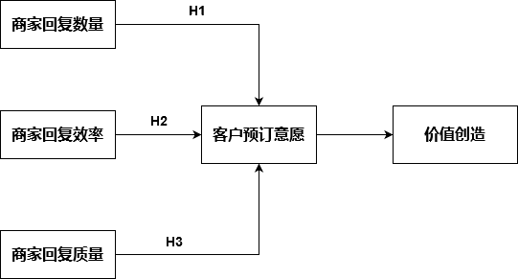
理论模型
积极准确的回复会使顾客形成热情主动的印象，增加对商家的信任感，对于客户在评论中反映的问题与批评，商家可以通过回复进行解答和说明，从而减轻评论的负面影响。
H1：商家评论的回复数量越多，消费者购买的意愿越高
商家回复的时间越短，质量越高，越能传递其责任心、耐心和诚意，及时的回复也能避免长时间不回复而造成的客户流失，从而对消费者的购买决策产生正向影响。
H2：商家评论的回复效率越高，消费者购买的意愿越高
H3：商家评论的回复质量越高，消费者购买的意愿越高

Slide 14
实证模型
采用多元回归模型验证提出的假设，表达式如下：
Comments | 评论数 | RespEfficency | 回复效率
Price | 价格 | RespQuality | 回复质量
Type | 房源类型，
Location | 地理位置
RespRate | 回复率

Slide 15
感谢观看！
THANK YOU FOR WATCHING

